Slide 1
Ressursitõhusus ja jätkusuutlik kaevandamine (Väo karjäär)
Paekivitoodete Tehase OÜ
Esitaja : Daniel Libman
Kommertsosakonna juht

Slide 2
1. Ajalugu

Slide 3
Paekivitoodete Tehase OÜ on vanim killustiku tootja Eestis, töötame alates aastast 1959.
Täna - kõrgtehnoloogiline Euroopa ettevõtte.
Uus masinapark
Innovatiivsed tehnoloogiad annavad võimaluse kasutadae peaaegu 100% raimatud paekivist. Vanasti: 60-70%.
Viimase aja trend : liikuda säästlikuse (keskkond ja majandus) poole ja samas tõsta effektiivsust.

Slide 5
2. Tehnoloogilised uuendused

Slide 6
1995 – paekivi massilise kaevandamise tehnoloogia hüdrovasarate (JCB+Rammer) abil
implementation of technology for mass production of stone using hydraulic hammers (JCB+Rammer)
1998 – esimene kaasaegne liin Nordberg
the first modern production line Nordberg
2002 – esimene arvutiga juhitud tootmisliin DSP
the first сomputerized line DSP (crushing and sorting machine)
2008 – esimene pestud paeliiva ja killustiku tootmise liin CDE
the first production line of washed limestone sand and gravel CDE
2010 – esimene sidumata segude ettevalmistamise seade Benninghoven
the first unload mixture preparation equipment Benninghoven
2011 – esimene savi kõrgendatud sisaldusega killustiku pesemise liin Haver
the first line for washing crushed stone with high clay content Haver
2013 - press-filter Fracarolli & Balzan
filter-press Fracarolli & Balzan
2016 - teine pestud paeliiva ja killustiku tootmise liin CAB
the second line of washed sand and gravel CAB

Slide 7
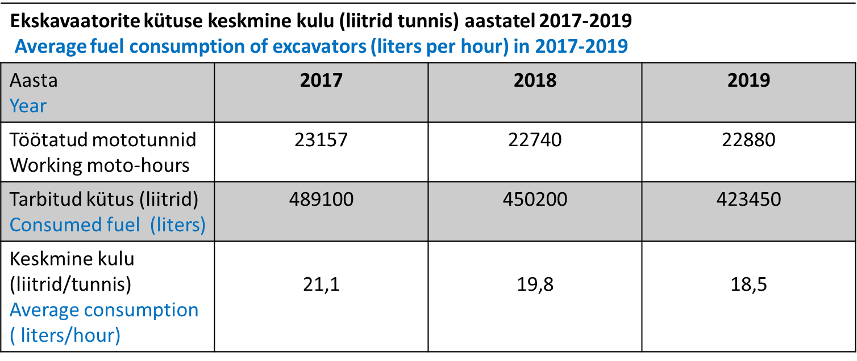
Tahan märkida, et viimastel aastatel teatud põhjustel kasutame paekivi kaevandamisel 90% ulatuses hüdrovasarate abi. Kusjuures kaevandamise maht moodustab 300 – 500 tuh. m³ aastas.
Seoses sellega on eriti aktuaalne diiselkütuse kokkuhoid.
Oleme esimestena Eestis soetanud hübriid-ekskavaatoreid (alguses САТ, siis Komatsu) ja läksime kadudeta 45-48-tonilistelt masinatelt üle 38-tonnilistele.
Masinapargi tehtud uuendus lubab kokku hoida kuni 30 tonni kütust aastas.

Slide 8
Kõik see lubas selle aja jooksul tunduvalt suurendada (mõningase ajutise languse juures) tootmismahtu ja toodangu realiseerimist.
All of the above mentioned allowed us to significantly increase (with some temporary downturns) the production volumes and sales of products during this period

Slide 9
Samas oli vaja tootmise rentaabluse tõstmiseks ja kulude vähendamiseks minna üle uutele tehnoloogiatele ja uuele tootmise korraldamisele.
2018 aastal otsustati minna üle transpordivabale tehnoloogiale rakendades mobiilset purustus-sorteerimisliini minimaalse elektriressursi kuluga.
Hange alusel KIK´i vahenditega vastavalt projektile 2014-2020.4.03.17-0175 valitud mobiilne liin Keestrack( R6e+C6e).
Liini käivitamine 2019.aastal lubas tunduvalt tõsta tootlikust ja vähendada personali arvu ja energiaressursi kulu ning vastavalt tõsta tootmise rentaablust.
TULEMUS : Kulude vähenemine 30%

Slide 11
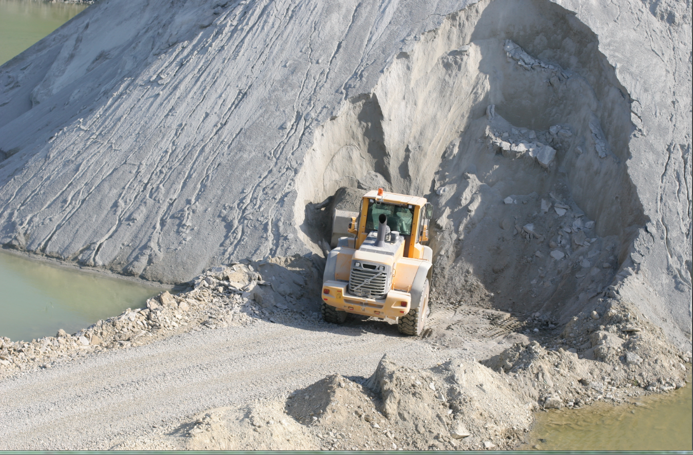

Slide 12
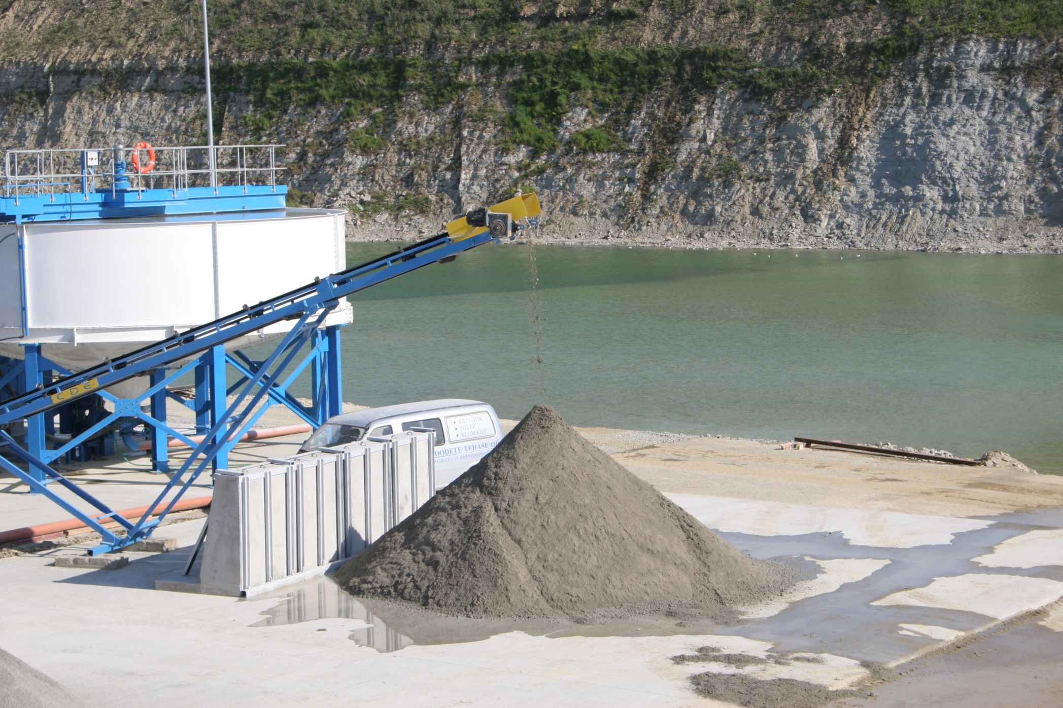

Slide 13
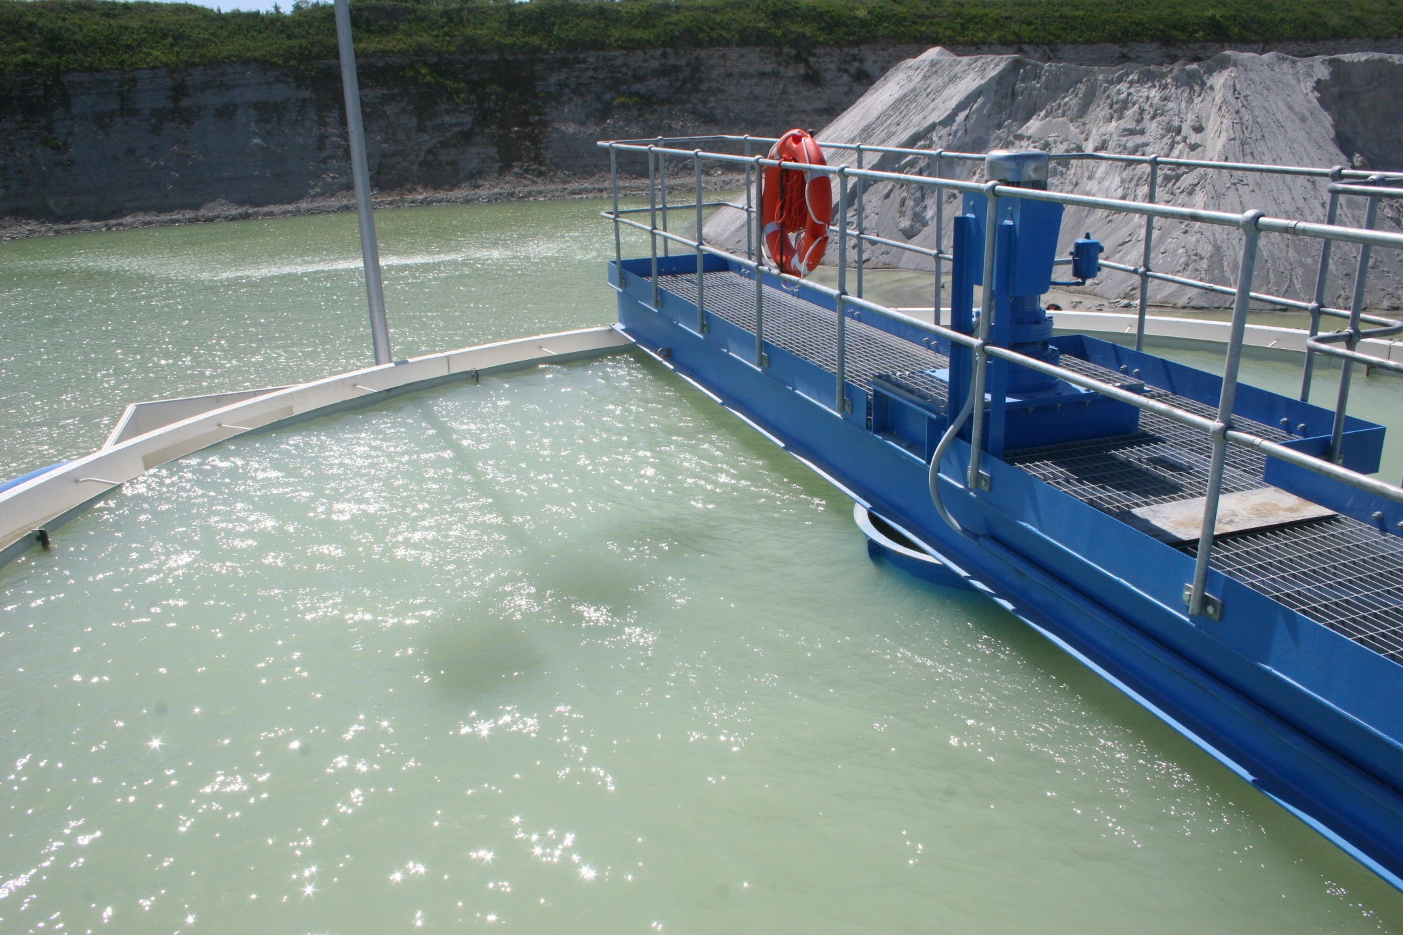

Slide 14
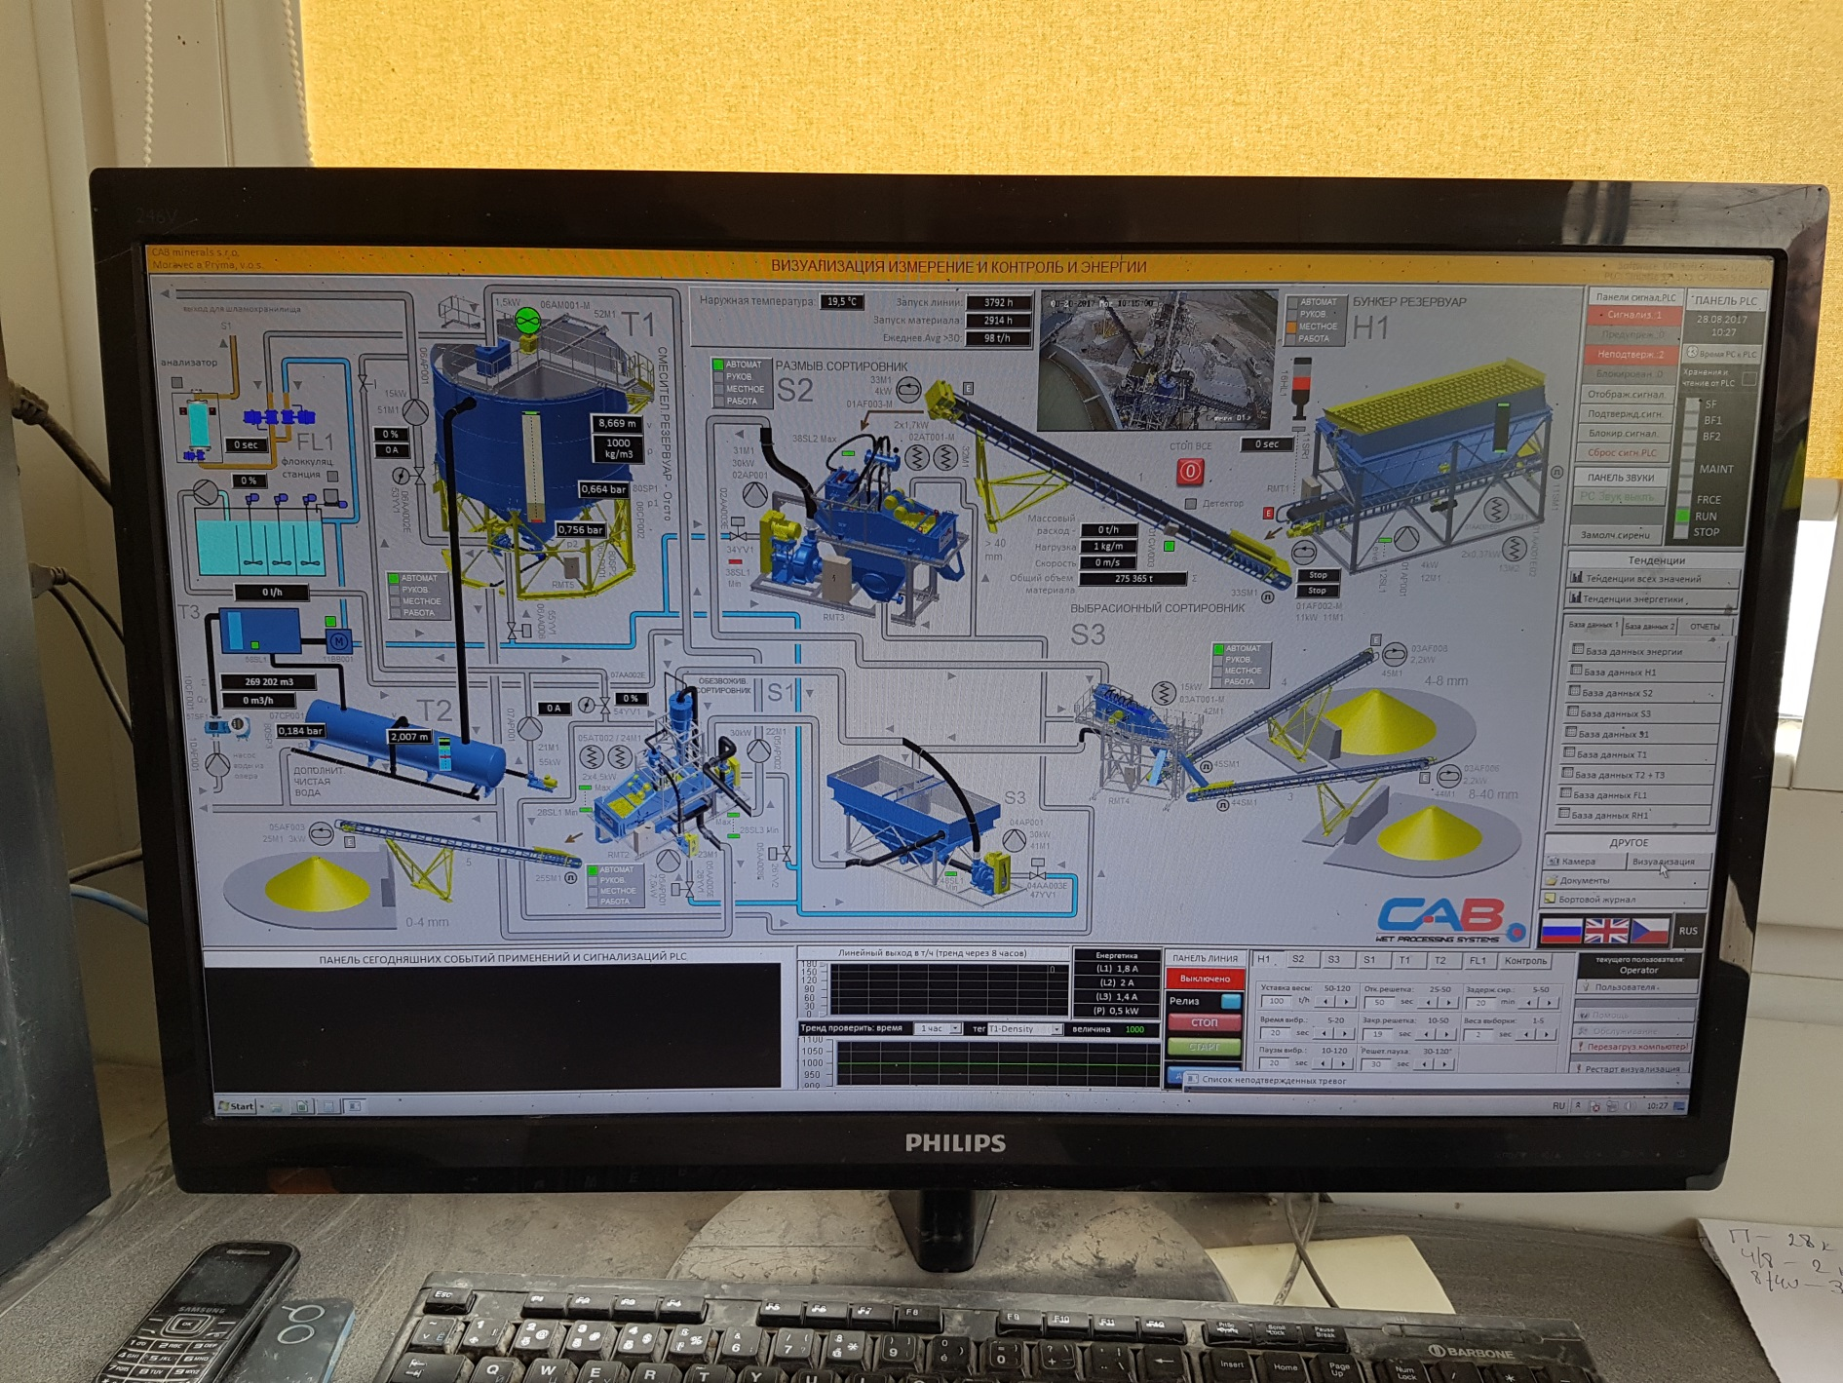

Slide 15
3. Tulevik

Slide 16
Paralleelselt põhitegevusega tegeleb tehas aktiivselt viimastel aastatel karjääri ulatusliku korrastamise projektiga.
Karjäär suurusega 176 ha asub linna piires kõrgusmärkidega 12-14 meetrit madalamalt kõrval olevast Peterburi teest.
Eskiis- ja tööprojekti koostamisel oli valitud karjääri kuni lähtetasemeni täielikku täitmise variant.
Täitematerjaliks on eriloaga kooskõlastatud ehitusjäätmed, mis on peenestatud projektis kinnitatud suuruseni ja tihendatud kihiti, et kindlustada edaspidi võimalus ehitada (ilmsel vajadusel) hooneid kõrgusega kuni kolm korrust.
Edaspidi on võimalik ehitada linna piires suurel alal tehnoloogiline park ettevalmistatud insenerivõrkudega (elekter, vesi kanalisatsioon).
Piki Peterburi teed büroo kõrghooned 3-korruliste maa-aluste parklatega.
Projekt peab olema realiseeritud põhiliselt kuni 2037.aastani, so kuni kehtiva kaevandusloa tähtaja lõpuni.

Slide 17
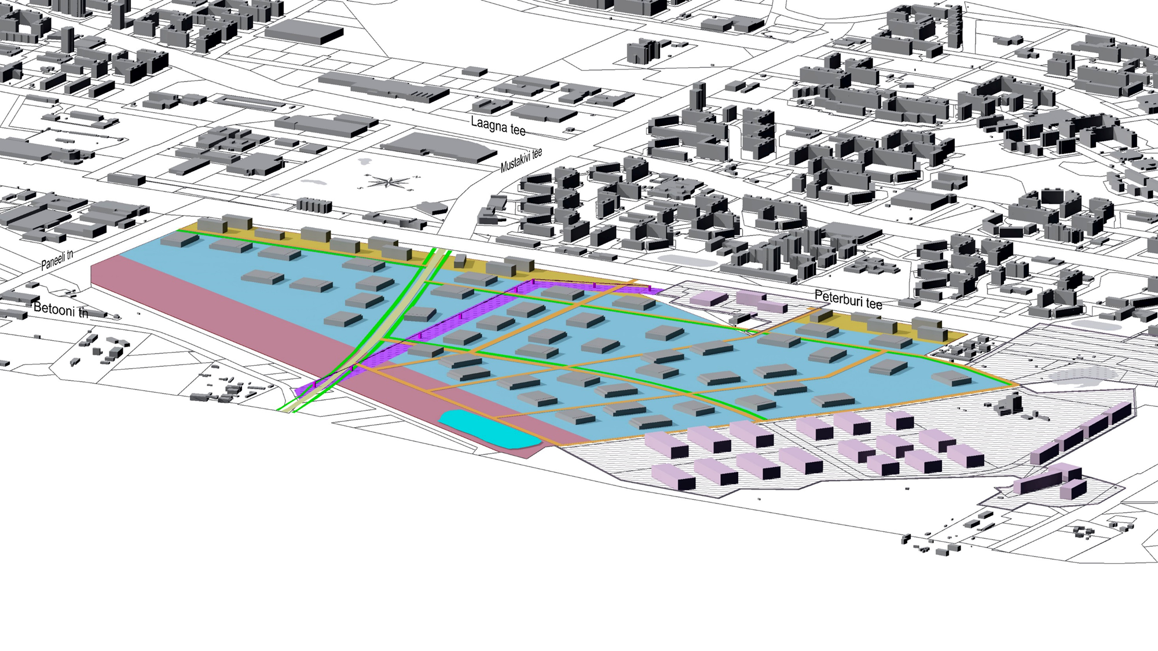

Slide 18
4. Lõpusõnad

Slide 19
Valisime Keestrack firma seadmed kuna see on üks vähestest, mis toodab 100%-lt elektril või 100%-lt diiselkütusel töötavaid masinaid.
See lubab, säilitades liini manööverdamise võimaluse tunduvalt alandada killustiku tootmise omahinda.
Ei saa jätta nimetamata meie tehase probleeme.
Peamine häda - Ametnikud
Maanteeamet – meile teada olevatel põhjustel „viskavad kaikaid kodarasse“ uute tehnoloogiate ja materjalide juurutamisel.
Põhimõttel - „Lisavastutust pole meil vaja, seega ärme parem uuendusi tee“.

Slide 20
Tänan tähelepanu eest !

